Slide 1
שירים מתוך תכנית הלימודים למסלול 10
שנות לימוד שעוצבו בעזרת תוכנת ה-
Wordle תוכנית היל"ה
זיוה אילני ואילת כ"ץ

Slide 2
הצעות לפעילות
וורדל Wordle הוא כלי חינמי המאפשר ליצור ייצוג ויזואלי של טקסט. התוצר מדגיש את המילים השכיחות ביותר באותו טקסט. התוכנה בונה מעין "גרף מילולי". מזינים אליה טקסט, והיא מרכיבה ממנו ענני מילים שגודלן עולה ככל שהן מופיעות מספר רב יותר של פעמים בטקסט.
אפשרות: לעבוד עם המצגת, לתת ללומדים תדפיס של השיר בוורדל
שאלות לדוגמא:
על מה לדעתכם מדבר השיר? מה אנו הולכים ללמוד?
מה משמעות המילים המופיעות בשקופית?
כתבו שיר בין 3-5 שורות הכולל מילים המופיעות בוורדל

Slide 3
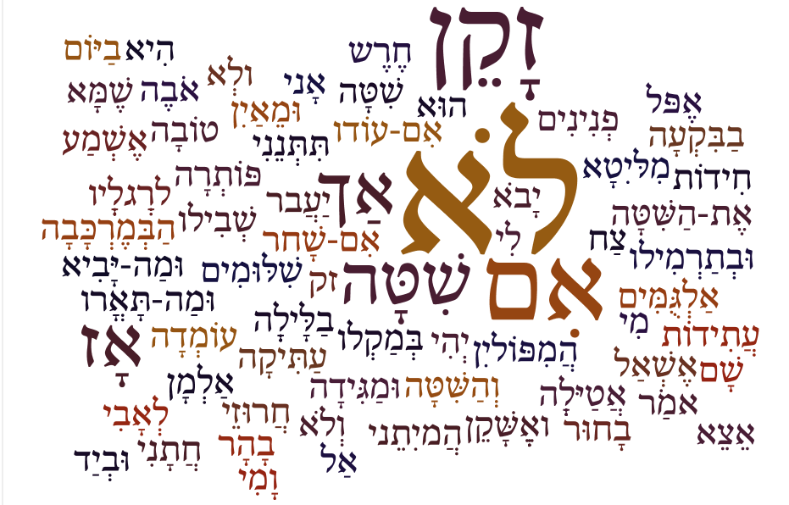
לֹא בַיּוֹם וְלֹא בַלָּיְלָה - חיים נחמן ביאליק

Slide 4
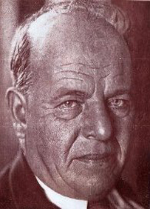
לֹא בַיּוֹם וְלֹא בַלָּיְלָה - חיים נחמן ביאליק
לאֹ בַיּוֹם ולְאֹ בַלָּילְָה –
חֶרֶשׁ אֵצֵא ליִ, אֲטַיּלְָה;
לֹא בָהָר וְלֹא בַבִּקְעָה –
שִׁטָּה עוֹמְדָה שָׁם עַתִּיקָה.
וְהַשִּׁטָּה פּוֹתְרָה חִידוֹת
וּמַגִּידָה הִיא עֲתִידוֹת.
אֶת-הַשִּׁטָּה אֶשְׁאַל אָניִ:
מִי וָמִי יְהִי חֲתָנִי?
וּמֵאַיִן יָבֹא, שִׁטָּה –
הֲמִפּוֹליִן אִם מִלּיִטָא?
הַבְּמֶרְכָּבָה יַעֲברֹ שְׁבִילוֹ,
אִם בְּמַקְלוֹ וּבְתַרְמִילוֹ?
וּמַה-יָּבִיא לִי שִׁלּוּמִים:
חֲרוּזֵי פְנִינִים אִם אַלְגֻּמִּים?
וּמַה-תָּאֳרוֹ: צַח אִם-שָׁחרֹ?
אַלְמָן הוּא אִם-עוֹדוֹ בָחוּר?
שֶׁמָּא זקֵָ ן, שִׁטָּה טוֹבָה,
אָז לֹא אֶשְׁמַע, אָז לֹא אֹבֶה.
אמַֹר לְאָבִי: הֲמיִתֵניִ –
וּבְיַד זָקֵן אַל תִּתְּנֵנִי!
לרְַגלְָיו אֶפּלֹ ואְֶשָּׁקֵן:
אַךְ לֹא זָקֵן, אַךְ לֹא זָקֵן!

Slide 5
https://www.youtube.com/watch?v=7l6iWDXZnBg
ביצוע מלי ברונשטיין – 2:13 דקות ביצוע קלאסי
https://www.youtube.com/watch?v=P1iU93IAsiE
ביצוע: אודהליה ברלין – 2:48 דקות – ביצוע חדשני

Slide 6
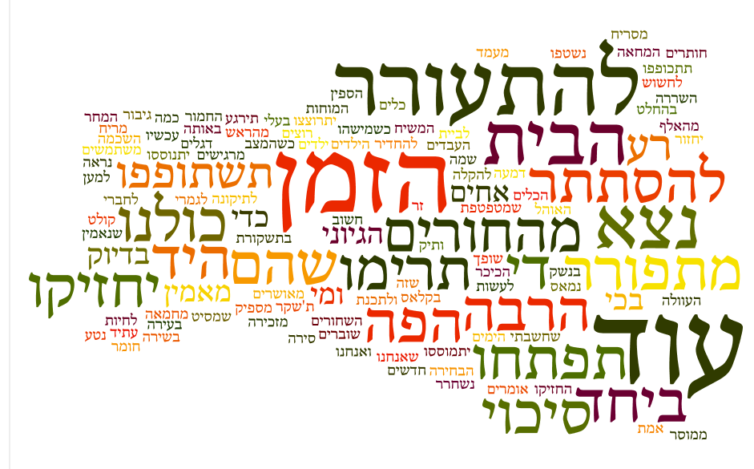
להתעורר
הדג נחש

Slide 7
להתעורר הדג נחש
מילים: הדג נחש, שאנן סטריט וגיא מ ר
לחן: הדג נחש, גיא מר, שלומי אלוןויא י א
השכמה!
לא מאמין בנשק מאמין בשירה
ותיק מספיק כדי לעשות את הבחירה
בכי זה לא רע כשהמצב בכי רע
כל דמעה שמטפטפת מזכירה
בדיוק עד כמה בעלי השררה
ואנחנו לגמרי לא באותה סירה
כשמישהו על עצמו שופך חומר בעירה
איך זה שאנחנו מרגישים עם זה רע
הם משתמשים בתשקורת כדי לביית ולתכנת
להחדיר לנו ת'שקר שנאמין שזה אמת
אתה קולט- אני מריח זה מסריח מהראש
אומרים לי תירגע- אז זה הזמן לחשוש
שמה שחשבתי הגיוני- לא הגיוני בהחלט
זה הספין שמסיט מהאלף אל הבית

Slide 8
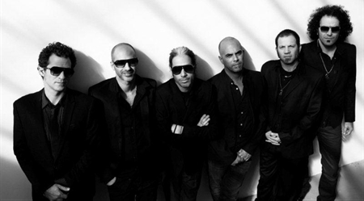
זה הזמן להתעורר הבית מתפורר
נצא מהחורים ביחד די להסתתר
תרימו את היד תפתחו את הפה
מול כולנו אין סיכוי שהם יחזיקו עוד הרבה
זה הזמן להתעורר הבית מתפורר
נצא מהחורים ביחד די להסתתר
תרימו את היד תפתחו את הפה
מול כולנו אין סיכוי שהם יחזיקו עוד הרבה
זה הזמן להתעורר...

Slide 9
לחברי המחאה נשחרר מחמאה
כי הם חותרים להקלה לתיקונה של העוולה
ממוסר העבדים נמאס
רוצים לחיות בקלאס
אם חשוב לנו עתיד הילדים
עכשיו שוברים את הכלים
אז כלים שלי אל תשתופפו
דגלים חדשים עוד יתנוססו
הימים השחורים עוד יתמוססו
ילדים מאושרים עוד יתרוצצו
למען המחר נצא אל הכיכר
נראה לכם בדיוק מי פה נטע זר
ומי גיבור האוהל עוד יחזור
מי פה המשיח ומי פה החמור

Slide 10
אז אחים שלי אל תשתופפו
החזיקו מעמד אל תתכופפו
אחים שלי אל תשתופפו
לא כל המוחות שלנו נשטפו
זה הזמן להתעורר הבית מתפורר
נצא מהחורים ביחד די להסתתר
תרימו את היד תפתחו את הפה
מול כולנו אין סיכוי שהם יחזיקו עוד הרבה
זה הזמן להתעורר הבית מתפורר
נצא מהחורים ביחד די להסתתר
תרימו את היד תפתחו את הפה
מול כולנו אין סיכוי שהם יחזיקו עוד הרבה
זה הזמן להתעורר...

Slide 11
https://www.youtube.com/watch?v=MPRPzhvdSqU
להתעורר הדג נחש – קליפ רשמי – 4 דקות

Slide 12
"אומץ" - יהונתן גפן

Slide 13
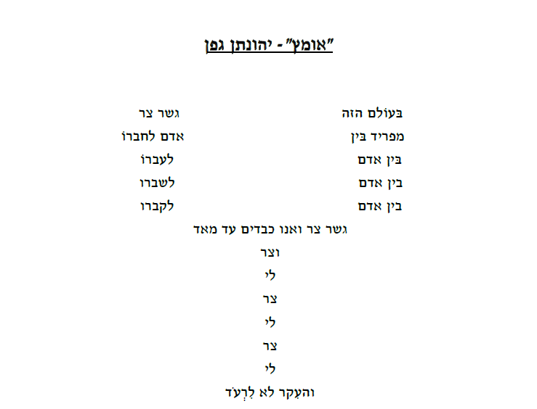
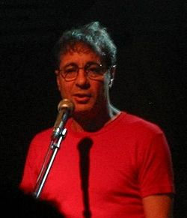

Slide 14
http://reshet.tv/%D7%97%D7%93%D7%A9%D7%95%D7%AA/News/programs/FridayNewscast/allfriday/Article,170409.aspx
ראיון עם יהונתן גפן. רשת

Slide 15
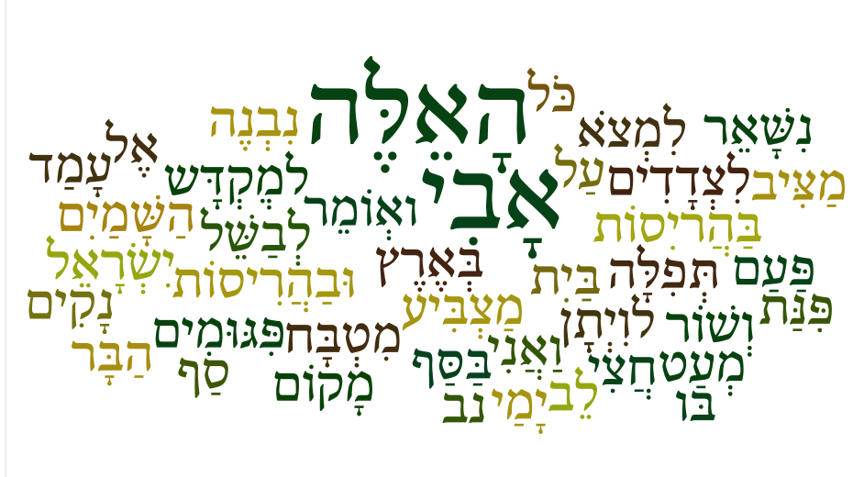
פּגִּוּמִים
מאת ארז ביטון

Slide 16
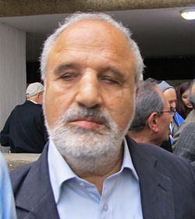
פּגִּוּמִים - מאת ארז ביטון
עַל סַף חֲצִי בַּיִת בְּאֶרֶץ יִשְׂרָאֵל
עָמַד אָבִי
מַצְבִּיעַ לִצְדָדִים ואְוֹמֵר:
בַּהֲריִסוֹת הָאֵלֶּה,
נִבְנֶה פַּעַם מִטְבָּח
לְבַשֵּׁל בּוֹ זְנב לוִיְתָָן
וְשׁוֹר הַבָּר,
וּבַהֲרִיסוֹת הָאֵלֶּה
נָקִים פִּנַּת תְּפִלָּה
לִמְצֹא מָקוֹם
למְִקְדָּשׁ מְעַט.
אָבִי נִשָּׁאֵר בַּסַּף
וַאֲנִי כֹּל יָמַי
מַצִּיב פִּגּוּמִים
אֶל לֵב הַשָּׁמַיִם.

Slide 17
https://www.youtube.com/watch?v=ffS1wT_c1gE
ראיון עם ארז ביטון – 6 דקות

Slide 18
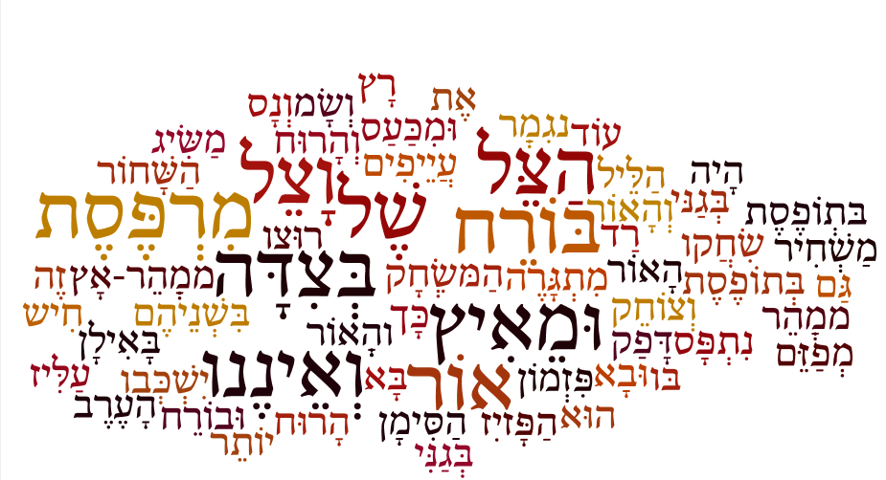
לאה גולדברג / אור וצל

Slide 19
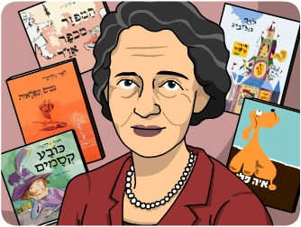
לאה גולדברג / אור וצל (מתוך הספר "מה עושות האיילות ")
בְּגַנּיִ, בְּצִדָּהּ שֶׁל מִרְפֶּסֶת
אוֹר וָצֵל שִׂחֲקוּ בְּתוֹפֶסֶת.
בָּא הָרוּחַ דָּפַק בָּאִילָן,
"רוּצוּ חִישׁ!" זֶה הָיהָ הַסִּימָן.
ממְַהֵר-אָץ הַצֵּל הַשָּׁחוֹר
וְאֵינֶנוּ מַשִּׂיג אֶת הָאוֹר.
והְָאוֹר – הוּא עַלִּיז וְשָׂמֵח
וּבוֹרֵחַ , בּוֹרֵחַ , בּוֹרֵחַ !
וְהָרוּחַ פִּזְמוֹן מְפַזֵּם
וּמֵאִיץ וּמֵאִיץ בִּשְׁנֵיהֶם.
רָץ הַצֵּל הַפָּזיִז, ממְַהֵר,
וּמִכַּעַס מַשְׁחִיר עוֹד יוֹתֵר.
וְהָאוֹר מִתְגָּרֶה בּוֹ וְנָס
וְצוֹחֵק וְאֵינֶנוּ נִתְפָּס.
רַד הָעֶרֶב וּבָא גַּם הַלֵּיל
יִשְׁכְּבוּ עֲיֵיפִים אוֹר וָצֵל.
בְּגַנִּי בְּצִדָּהּ שֶׁל מִרְפֶּסֶת,
כָּך נגִמְַר הַמּשְִׂחָק בּתְוֹפֶסֶת.

Slide 20
https://www.youtube.com/watch?v=fK347XFHIE8
ביצוע מודרני: דפנה פלג 2:50 דקות
https://www.youtube.com/watch?v=fK347XFHIE8
ביצוע קלאסי: 4:30 דקות

Slide 21
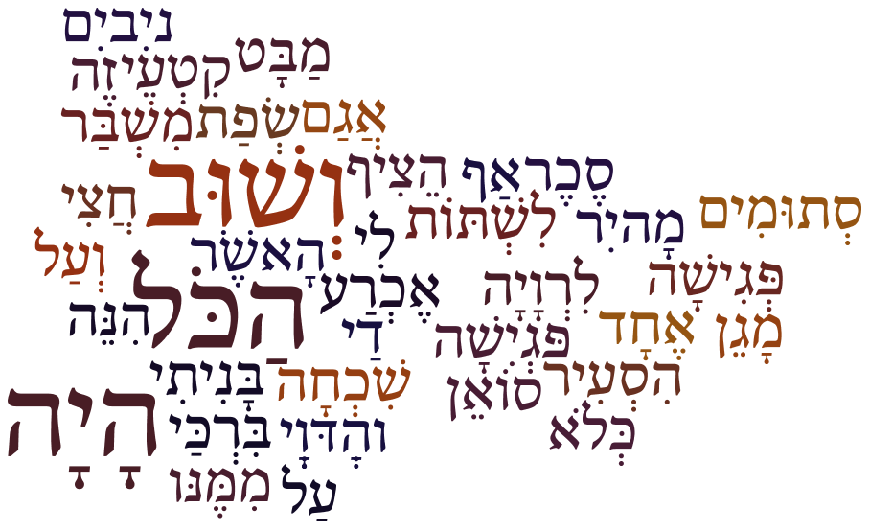
פּגְיִשָׁה, חֲצִי פְּגִישָׁה/ רחל

Slide 22
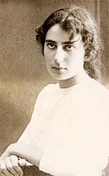
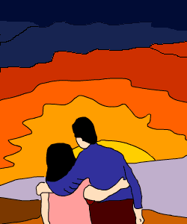
פּגְיִשָׁה, חֲצִי פְּגִישָׁה/ רחל
פּגְיִשָׁה, חֲצִי פְּגִישָׁה, מַבָּט אֶחָד מָהיִר,
קִטְעֵי ניִביִם סְתוּמִים – זֶה דַי...
וְשׁוּב הֵצִיף הַכֹּל, וְשׁוּב הַכֹּל הִסְעִיר
מִשְׁבַּר הָאשֶֹׁר והְַדּוְָי.
אַף סֶכֶר שִׁכְחָה – בָּנִיתִי לִי מָגֵן –
הִנֵּה הָיָה כְּלֹא הָיָה.
וְעַל בִּרְכַּי אֶכְרַע עַל שְׂפַת אֲגַם סוֹאֵן
לִשְׁתּוֹת מִמֶּנּוּ לִרְוָיָה!

Slide 23
https://www.youtube.com/watch?v=UNB2AnUXL1o
ביצוע: חנן יובל 2:38 דקות

